Slide 1
Как мы говорим. Громкость.
Занятие № 7
Автор: Астафьева Ольга Валерьевна
учитель начальных классов
МБОУ СОШ № 15 г. Владимира

Slide 2
тише громче чем обычно
Расскажи о ситуациях, в которых ты говоришь

Slide 3
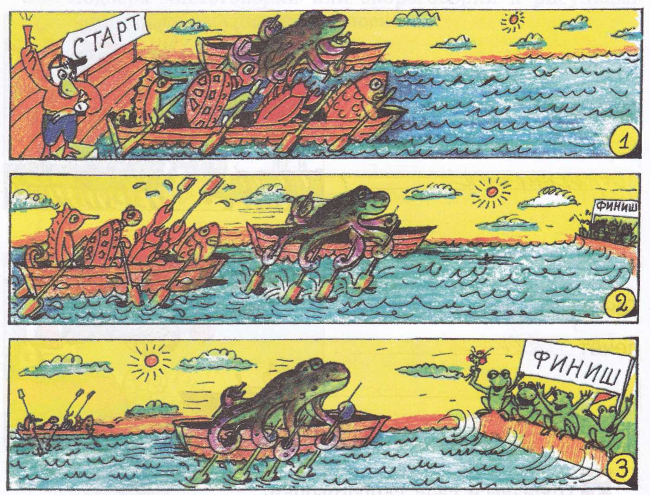

Slide 4
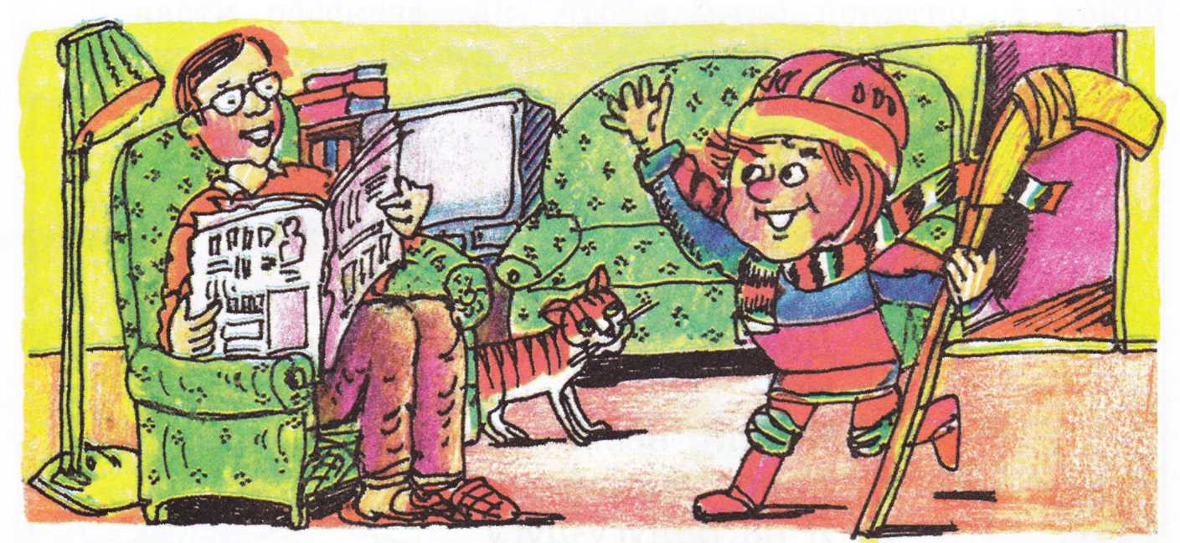
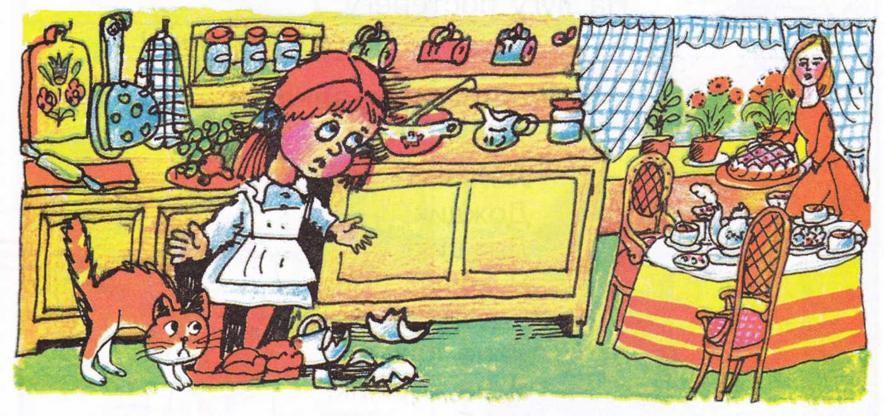

Slide 5
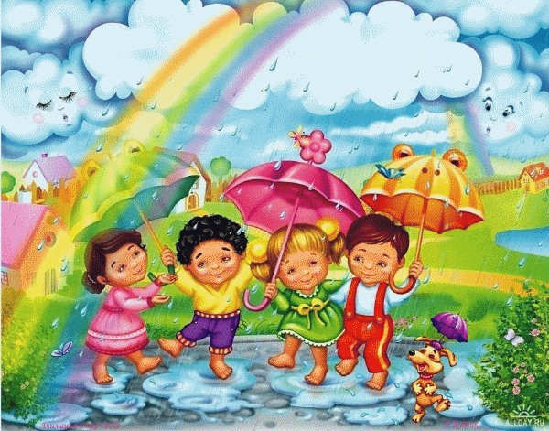
Радуга
Дождик, дождик, не дожди,
Не дожди ты, подожди!
Выйди, выйди, солнышко,
Золотое донышко!
Я на радугу-дугу
Полюбуюсь побегу.
Семицветную, цветную
На лугу постерегу.
(Е. Благинина)
Олешина кричалка
Лейся,
Лейся,
Дождик,
Дождик!
Я хочу
Расти, расти!
Я не сахар!
Я не коржик!
Не боюсь я
Сырости!
(В. Левин)

Slide 6
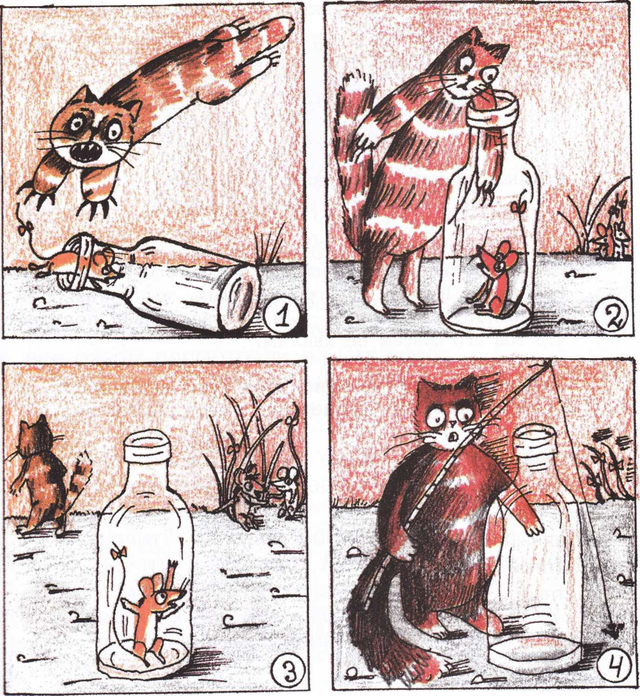
Как мышке удалось перехитрить кошку?
Кто и как ей помог?

Slide 7
Что нового мы сегодня узнали? Что повторили?
Молодцы!

Slide 8
Список используемых источников:
1. Тексты, задания и иллюстрации из учебника для 2-го класса «Детская риторика в рассказах и рисунках» Т. А. Ладыженской, Н. В. Ладыженской, Р. И. Никольской, Г. И. Сорокиной 2. Задания из методических рекомендацийдля учителя по курсу «Риторика» для 2 –го класса Т. А. Ладыженской, Н. В. Ладыженской, Р. И. Никольской, Г. И. Сорокиной 3. Разработки уроков с сайта www.school2100.ru
4. Картинки с images.yandex.ru

